Slide 1
ГЕСТОЗ
КАЗАНСКИЙ ГОСУДАРСТВЕННЫЙ МЕДИЦИНСКИЙ УНИВЕРСИТЕТ
КАФЕДРА АКУШЕРСТВА И ГИНЕКОЛОГИИ №2
к.м.н., доцент Галимова И.Р.

Slide 2
Определение гестоза
От латинского «gestatio»-беременность
Осложнение беременности, синдром функциональной полиорганной недостаточности, проявляющийся с 22-х недель беременности

Slide 3
Исторические даты, с изучением гестоза: связанные
4 в.до н.э.
Гиппократ (460-370 г. до н.э.) описывал заболевание беременных, симптомы которого он сравнивал с эпилепсией.
1827
R. Bright острый нефрит с альбуминурией. Эклампсия - как заболевание почек
1843
J.C.W. Lever описал при эклампсии отеки, альбуминурию, пигментные пятна и головные боли
1884
А. Delore - инфекционная теория Bacillus eclampsae
1886
E.V. Leyden ввел термин нефропатия беременных

Slide 4

1898
Михнов С.Д. ввел термин преэклампсия
1899
Строганов В.В. лечебно-охранительный режим
1905
J.B. De Lee - эклампсия как результат действия токсинов, W.A. Freund- термин "токсикоз беременных"
1906
Применение магния сульфата в лечении гестоза
1913
W. Zangemeister - триада: артериальная гипертензия, отеки, протеинурия

Slide 5
1930
Бровкин Д.П. - схема лечения магния сульфатом
1972
Американское общество акушеров-гинекологов ввело термин EPH
1982
Weinstein L. описал HELLP-синдром
1985
Пленум Всесоюзного научного общества акушеров-гинекологов ввел в СССР термин ОПГ-гестоз
1996
В России введен термин "гестоз"

Slide 6
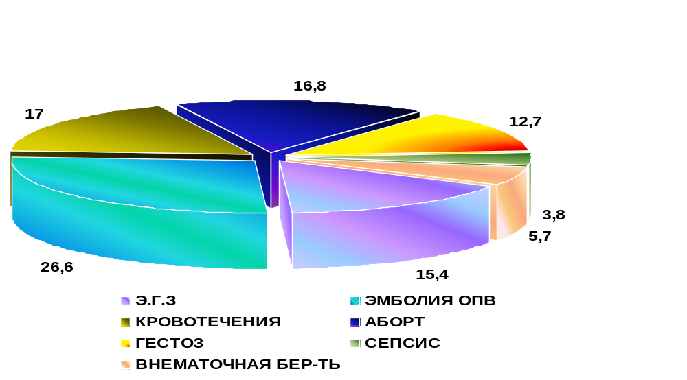
Структура материнской смертности в Российской федерации

Slide 7
ЧАСТОТА ВСТРЕЧАЕМОСТИ ГЕСТОЗА У БЕРЕМЕННЫХ
7-16%
ГЕСТОЗА НЕ БЫВАЕТ:
Вне беременности
У мужчин
У животных (только человеку)
До 22 недель беременности
Нельзя вызвать в эксперименте

Slide 8
ВО ВРЕМЯ БЕРЕМЕННОСТИ ГЕСТОЗ ТОЛЬКО ПРОГРЕССИРУЕТ!
(ВЫЛЕЧИТЬ НЕЛЬЗЯ)
ГЕСТОЗ ИДЁТ НА УБЫЛЬ:
После родоразрешения( извлечения плода и последа)
После внутриутробной гибели плода
кафедра акушерства и гинекологии №2 КГМУ
8

Slide 9
Российская классификация гестоза
1.Водянка беременных | Отеки Нижних конечностей Нижних конечностей и туловища Всего тела, в том числе лица
2. Гестоз | Гипертензия и отеки Гипертензия и протеинурия Гипертензия, протеинурия, отеки
3. Преэклампсия | Присоединение к признакам нефропатии неврологических или зрительных нарушений (головная боль, нарушение сознания, нарушение зрения) Боли в эпигастральной области, рвота
4. Эклампсия | Появление судорог у беременных с гестозом
кафедра акушерства и гинекологии №2 КГМУ
9

Slide 10
Российская классификация гестоза
Типичная форма: сочетание всех трех симптомов (отеки, протеинурия, гипертензия) Атипичные формы: -протеинурия (не исчезающая после санации мочевых путей) -нарастающие отеки -гипертония (моносимптом после 20 недель беременности) -сочетание двух симптомов
кафедра акушерства и гинекологии №2 КГМУ
10

Slide 11
Российская классификация гестоза
1.Чистый
2.Сочетанный на фоне экстрагенитальной патологии ( заболевания почек, гипертоническая болезнь, сахарный диабет, метаболический синдром и др.)
кафедра акушерства и гинекологии №2 КГМУ
11

Slide 12
Факторы риска развития гестоза:
Экстрагенитальная патология
Гестоз при предыдущей беременности
Многоплодие
Возраст меньше 17 и больше 30 лет
Аутоиммунная патология
кафедра акушерства и гинекологии №2 КГМУ
12

Slide 13
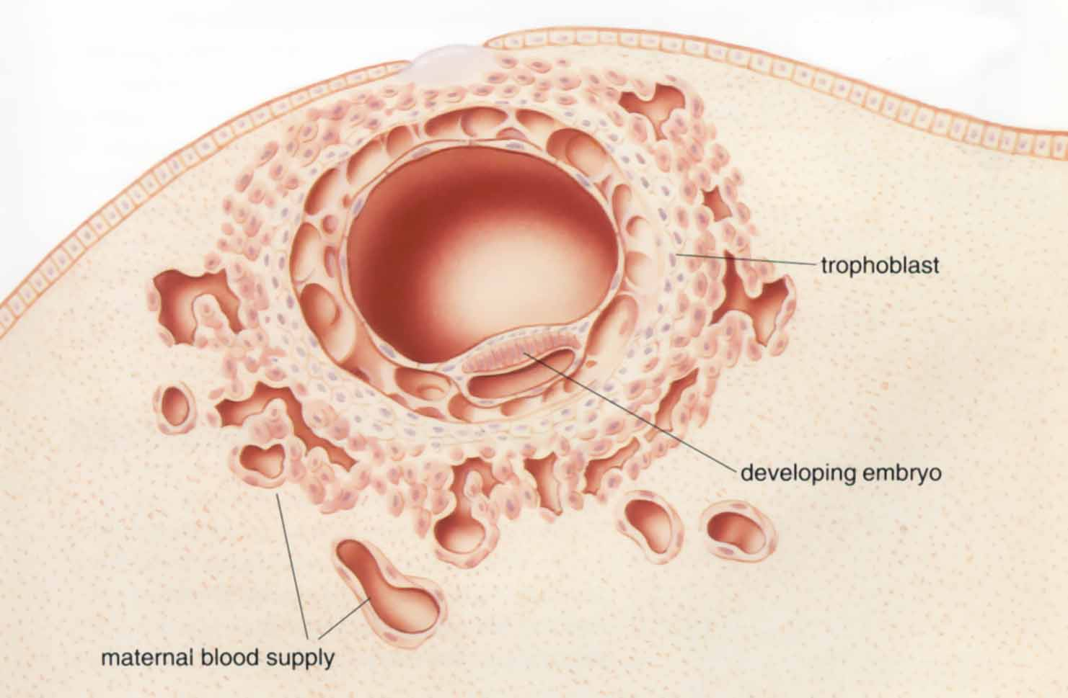
ФИЗИОЛОГИЧЕСКАЯ БЕРЕМЕННОСТЬ
Notes:
Отмечено, что для нормального течения процессов имплантации, роста и развития эмбриона необходимо создание в эндометрии матери состояния локальной иммуносупрессии, что ведет к формированию защитного барьера и предотвращает отторжение наполовину чужеродного плода.
В свою очередь, локальная иммуносупрессия обеспечивается разнообразными, во многом гормонозависимыми механизмами, к которым относятся: ограничение активности естественных киллеров, макрофагов, активация Т супрессоров.
Важную роль в этом процессе играет прогестерон и профиль цитокинов, вырабатываемых клетками иммунной системы.

Slide 14
ГЕСТОЗ
Notes:
Отмечено, что для нормального течения процессов имплантации, роста и развития эмбриона необходимо создание в эндометрии матери состояния локальной иммуносупрессии, что ведет к формированию защитного барьера и предотвращает отторжение наполовину чужеродного плода.
В свою очередь, локальная иммуносупрессия обеспечивается разнообразными, во многом гормонозависимыми механизмами, к которым относятся: ограничение активности естественных киллеров, макрофагов, активация Т супрессоров.
Важную роль в этом процессе играет прогестерон и профиль цитокинов, вырабатываемых клетками иммунной системы.

Slide 15
Возможные причины неполноценной инвазии трофобласта на ранних этапах гестации:
Иммунологические (алло- и аутоиммунные)
Генетические
Гормональные
Тромбофилии (врожденные и приобретенные)

Slide 16
Патогенез (современный взгляд)
Неполная инвазия трофобласта в клетки спиральных артерий
Высокая чувствительность сосудов плаценты к вазоконстрикции (спазм, снижение кровотока, гипоксия)
Нарушение барьерной функции плаценты

Slide 17
Патогенез (современный взгляд)
Антигенная агрессия (антигены плода попадают в кровоток матери)
Иммунный ответ (формирование иммунных комплексов)
Повреждение эндотелия сосудов ЦИК
кафедра акушерства и гинекологии №2 КГМУ
17

Slide 18
Патогенез (современный взгляд)
Ухудшение реологических свойств крови (активация тромбоцитов, вазоконстрикция, усиление внутрисосудистого тромбообразования)
Нарушение микроциркуляции, нарастание тканевой гипоксии, накопление в крови токсических продуктов, нарушение функции клеточных мембран, гибель клеток
Полиорганные нарушения (почки, печень, мозг, легкие)
кафедра акушерства и гинекологии №2 КГМУ
18

Slide 19
ОСНОВНЫЕ ПАТОГЕНЕТИЧЕСКИЕ СИНДРОМЫ ГЕСТОЗА
Генерализованная вазоконстрикция
ДВС-синдром
Гиповолемия
Нарушение реологических свойств крови
кафедра акушерства и гинекологии №2 КГМУ
19

Slide 20
Водянка беременных:
3 степени выраженности отеков
1 ст.- нижних конечностей
2 ст.- нижних конечностей и брюшной стенки
3 ст.- генерализованные отеки
в 20-24% отеки переходят в гестоз
кафедра акушерства и гинекологии №2 КГМУ
20

Slide 21
Гестоз
Три степени тяжести гестоза
1 ст.- гестоз лёгкой степени
2 ст.- гестоз средней степени
3 ст.- гестоз тяжёлой степени

Slide 22
Гестоз
Определение степени тяжести гестоза основывается на:
- выраженности симптомов
- длительности течения
- наличия экстрагенитальной патологии
- срока беременности, на котором возникло
осложнение
кафедра акушерства и гинекологии №2 КГМУ
22

Slide 23
Оценка тяжести гестоза по Савельевой Г.М.
Симптомы |  |  | Балл
 | 0 | 1 | 2 | 3
Отеки | Нет | На голенях или | На голенях, пе- | Генерализова-
 |  | патологическая | редней брюшной | нные
 |  | прибавка массы | стенке
 |  | тела
Протеинурия | Нет | 0,033-0,132 | 0,132-1,0 | 1,0 и более
(белок, мг/л)
Систолическое ар- | Ниже | 130-150 | 150-170 | 170 и выше
териальное давле- | 130
ние, мм рт.ст.
Диастолическое | Ниже | 85-90 | 90-110 | ПО и выше
артериальное дав- | 85
ление, мм рт.ст.
Срок появления | Нет | 36—40 или в родах | 35-30 | 24—30 и ранее
гестоза, нед
Задержка роста | Нет | — | Отставание на 1 — | Отставание на
плода — отстава- |  |  | 2 нед | 3 нед и более
ние роста
Фоновые заболе- | Нет | Проявление забо- | Проявление забо- | Проявление
вания |  | левания до бере- | левания во время | заболевания
 |  | менности | беременности | до и во время
 |  |  |  | беременности

Slide 24
Оценка тяжести гестоза по Савельевой Г.М.
Балльная оценка
до 7 баллов – легкий
8-11 баллов – средний
12 и более баллов – тяжелый
кафедра акушерства и гинекологии №2 КГМУ
24

Slide 25
Гестоз легкой степени
начало после 34-35 недель беременности
отеки I- степени
систолическое АД 130-150 мм рт ст
диастолическое АД 85-90 мм рт ст
нет плацентарной недостаточности
биохимические параметры в норме
гиперагрегация тромбоцитов
гиперкинетический тип гемодинамики

Slide 26
Гестоз средней степени
начало в 30-34 недели беременности
отеки I-II степени
систолическое АД 150-170 мм рт ст
диастолическое АД 90-110 мм рт ст
протеинурия более 300 мг в суточной моче и до 1
гипотрофия плода на 1-2 недели
хронический ДВС- синдром ( повышение РКМФ, снижение АЧТВ, АТ III-80-110%, гиперагрегация тромбоцитов)
биохимеческие показатели –норма или легкие отклонения
эукинетический или гипокинетический тип гемодинамики
кафедра акушерства и гинекологии №2 КГМУ
26

Slide 27
Гестоз тяжёлой степени
раннее начало 22-30 недель беременности
отеки III степени
систолическое АД >170 мм рт ст
диастолическое АД >110 мм рт ст
гипотрофия плода сотставанием более чем на 2 недели
прогрессирование ДВС-синдрома (АТ III% <70%, нарастание РКМФ, активация фибринолиза)
гипокинетический тип гемодинамики с увеличением ОПСС
кафедра акушерства и гинекологии №2 КГМУ
27

Slide 28
Преэклампсия
К симптомам гестоза тяжелой степени
присоединяются симптомы нарушения мозгового
кровообращения.
Причины:
- снижение мозгового кровотока
- гипоксия нейронов
- повышение чувствительности нейронов к внешним раздражителям
кафедра акушерства и гинекологии №2 КГМУ
28

Slide 29
Преэклампсия
Симптомы преэклампсии:
головная боль
головокружение
нарушение зрения (мелькание мушек)
шум в ушах
заложенность носа, затрудненность дыхания
сонливость
боль в эпигастрии
тошнота, рвота
кафедра акушерства и гинекологии №2 КГМУ
29

Slide 30
Эклампсия
Эклампсия (с греческого «вспышка»)
кульминация в развитии тяжелого гестоза
Острое повреждение мозга на фоне полиорганной недостаточности (спазм сосудов, острый отек, резкое повышение внутричерепного давления)
кафедра акушерства и гинекологии №2 КГМУ
30

Slide 31
Эклампсия
Клинические формы эклампсии:
отдельный экламптический приступ
серия экламптических приступов «экламптический статус»
бессудорожная экламптическая кома
кафедра акушерства и гинекологии №2 КГМУ
31

Slide 32
Эклампсия
4 периода судорог:
1- мелкие подергивания мышц лица и верхних конечностей – 20-30 сек.
2- период тонических судорог 30 сек
3- период клонических судорог 2 мин
4- период разрешения припадка
кафедра акушерства и гинекологии №2 КГМУ
32

Slide 33
Прогностически неблагоприятные признаки гестоза:
раннее начало
длительность более 3-х недель
диастолическое АД больше 110 мм рт. ст.
олигурия менее 500 мл в сутки
судорожная готовность при нормальном или незначительно повышенном АД
тромбоцитопения до 60000
появление в крови ПДФ
нарушение функции печени
гипоксия, гипотрофия, внутриутробная гибель плода
кафедра акушерства и гинекологии №2 КГМУ
33

Slide 34
Осложнения гестоза
  Кровоизлияния в мозг, тромбозы, отек мозга, кома
  ДВС-синдром с развитием геморрагического шока
  Сердечная недостаточность, сопровождающаяся отеком легких
кафедра акушерства и гинекологии №2 КГМУ
34

Slide 35
Осложнения гестоза
  Почечная недостаточность
  Преждевременная отслойка нормально расположенной плаценты
  Тяжелые поражения печени (HELLP- синдром, острая желтая атрофия печени, острая печеночно-почечная недостаточность)
кафедра акушерства и гинекологии №2 КГМУ
35

Slide 36
Терапия гестоза
  Гестоз лечится только в условиях стационара
  Цель лечения:
  - Предотвращение тяжести гестоза, предупреждение судорог
  - По возможности пролонгирование беременности
  - Подготовка к родоразрешению, оптимальное родоразрешение
кафедра акушерства и гинекологии №2 КГМУ
36

Slide 37
Терапия гестоза
  Основные принципы лечения:
  - Создание лечебно-охранительного режима
  (нормализация функции ЦНС)
  - Восстановление функции жизненно важных органов
  (гипотензивная, инфузионно-трансфузионная терапия,
  дезинтоксикационная терапия, улучшение маточно-
  плацентарного кровотока)
  - Родоразрешение
кафедра акушерства и гинекологии №2 КГМУ
37

Slide 38
Терапия гестоза
  « Золотой стандарт » при лечении – внутривенное введение магнезии в в зависимости от степени тяжести гестоза
кафедра акушерства и гинекологии №2 КГМУ
38

Slide 39
Терапия гестоза
  Нормализация функции ЦНС:
  Фитосборы с седативным эффектом(валериана, пустырник и т.д.)
  Реланиум, седуксен, диазепам
  Нейролептанальгезия (дроперидол, седуксен)
кафедра акушерства и гинекологии №2 КГМУ
39

Slide 40
Терапия гестоза
    Гипотензивная терапия:
  25% раствор сульфата магния
  блокаторы кальциевых каналов(верапамил, нифедипин)
  селективные В-адреноблокаторы(атенолол)
  стимуляторы центральных адренорецепторов (клонидин, метилдопа)
кафедра акушерства и гинекологии №2 КГМУ
40

Slide 41
Терапия гестоза
  Инфузионно-трансфузионная терапия:
  - Растворы гидроксиэтилированного крахмала
  (Рефортан, Стабизол, Инфукол, HAES-стерил)
  - Свежезамороженная плазма ( по показаниям)
кафедра акушерства и гинекологии №2 КГМУ
41

Slide 42
Терапия гестоза
  Нормализация реологических свойств крови:
  Дезагреганты (трентал, курантил, аспирин)
  Антикоагулянты (фраксипарин)
кафедра акушерства и гинекологии №2 КГМУ
42

Slide 43
Терапия гестоза
  Восстановление структурно-функциональных
  свойств клеточных мембран:
  Антиоксиданты (витамин Е)
  Мембраностабилизаторы (липостабил, эссенциале)
кафедра акушерства и гинекологии №2 КГМУ
43

Slide 44
Терапия гестоза
  Лечение эклампсии:
  При проведении интенсивной терапии эклампсии
  необходимо решение следующих задач:
  Прекращение и предупреждение судорог
  Терапия расстройств внешнего дыхания (ИВЛ)
  Снижение АД
  Немедленное родоразрешение
  Улучшение микроциркуляции
  Терапия полиорганной недостаточности
кафедра акушерства и гинекологии №2 КГМУ
44

Slide 45
Терапия гестоза
  Первая помощь при судорогах:
  - Уложить на ровную поверхность, голову повернуть в
  сторону
  - Освободить дыхательные пути
  - ИВЛ, вентиляция маской
  - Дроперидол 0,25% р-р 2,0 Седуксен 0,5% р-р 4,0
  - Сульфат магния 25% р-р 24 мл внутривенно струйно в
  течение 15-20 мин через инфузомат с последующим
  введением 8 мл/час поддерживающей дозы
кафедра акушерства и гинекологии №2 КГМУ
45

Slide 46
Показания для родоразрешения
  Гестоз легкой степени тяжести при отсутствии эффекта от лечения в течение 12 дней
  Гестоз средней степени тяжести при отсутствии эффекта от лечения в течение 5-7 дней
  Гестоз тяжелой степени при отсутствии эффекта от лечения в течение 24-48 часов
  Преэклампсия после проведения интенсивной терапии в течение 2-4 часов
  Эклампсия
  Осложнения тяжелого гестоза
  Прогрессирующая плацентарная недостаточность, сопровождающаяся ЗВУР или гипоксией плода
кафедра акушерства и гинекологии №2 КГМУ
46

Slide 47
Родоразрешение
  Способ родоразрешения зависит:
  Тяжести гестоза
  От жизнеспособности плода
  Готовности родовых путей
кафедра акушерства и гинекологии №2 КГМУ
47

Slide 48
Родоразрешение через естественные родовые пути
ОСНОВНЫЕ ПРИНЦИПЫ:
Обезболивание (эпидуральная анестезия)
Управляемая гипотония

Slide 49
Родоразрешение беременных при гестозах путём операции кесарева сечения
  Отсутствие эффекта от родовозбуждения или ухудшение состояния беременной во время его проведения
  Выраженная плацентарная недостаточность при возможности выхаживания недоношенного новорожденного
  Сочетание гестоза с другой акушерской патологией (тазовое предлежание плода, длительное бесплодие)
  Эклампсия
  Тяжелые осложнения гестоза (ПОНРП, кровоизлияния в мозг, отслойка сечатки,острая печеночно-почечная недостаточность, кома)
  Отсутствие эффекта от лечения тяжелых форм гестоза и преэклампсии при неподготовленных родовых путях
кафедра акушерства и гинекологии №2 КГМУ
49

Slide 50
Профилактика гестоза
Специфической медикаментозной профилактики нет
В группах риска на доклиническом уровне
-Диета, богатая белком, микроэлементами
-Лечение экстрагенитальной патологии
-Фитосборы (мочегонные, седативные)
-При наличии лабороторных изменений гемостаза (надропарин кальция, дипиридамол)

Slide 51

БЛАГОДАРЮ ЗА ВНИМАНИЕ !

